Slide 1
Problem komiwojażera warianty i metody rozwiązywania
Hubert Marczuk

Slide 2
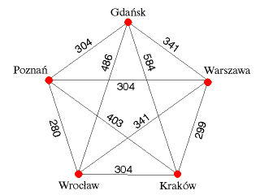
Co to tak właściwie jest?
Problem optymalizacyjny
Teoria grafów
Matematyka kombinatoryczna
NP-trudny
Metody heurystyczne i dokładne

Slide 3
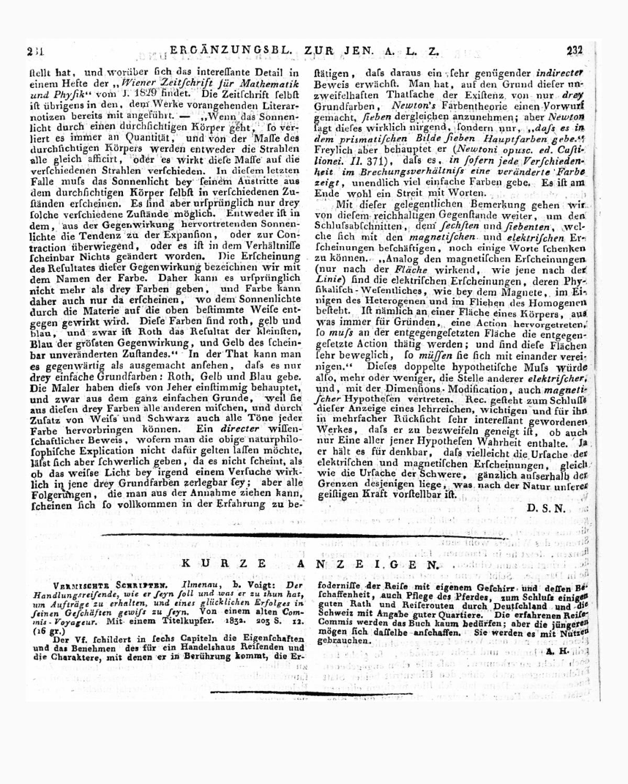
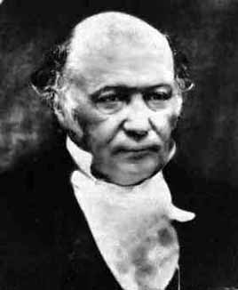
Kontekst historyczny
1832r. – Podręcznik dla komiwojażerów
1859r. – William Rowan Hamilton

Slide 4
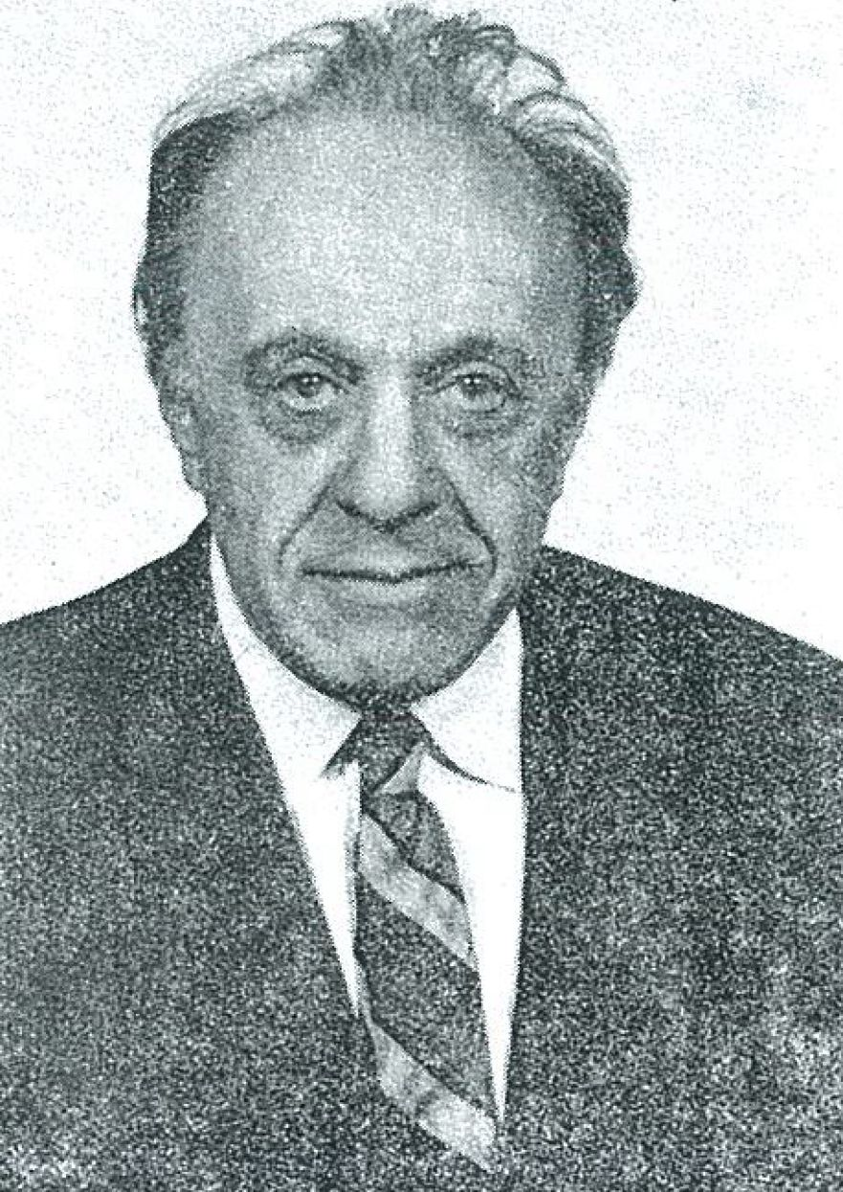
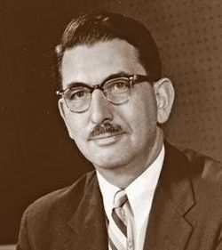
Kontekst historyczny cd.
1930r. – Karl Menger
Lata 30. XX wieku - Merril M. Flood

Slide 5
Warianty problemu komiwojażera

Slide 6
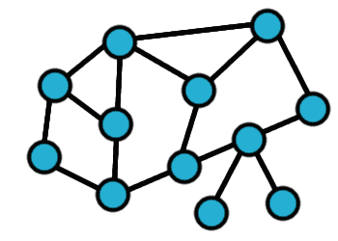
Symetryczny problem komiwojażera

Slide 7
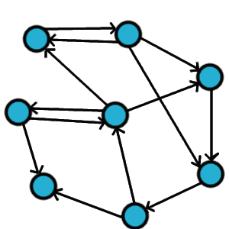
Asymetryczny problem komiwojażera

Slide 8
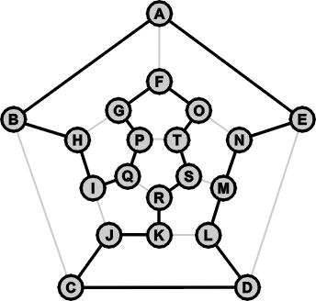
Wariant z cyklem

Slide 9
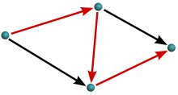
Wariant ze ścieżką

Slide 10

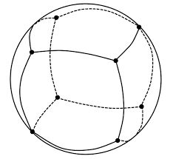
Problem komiwojażera w przestrzeniach nieeuklidesowych

Slide 11

Problem komiwojażera z oknami czasowymi
Przedział czasu
Dodatkowe ograniczenia
Spełnienie dwóch warunków
Harmonogram

Slide 12
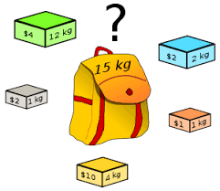
Problem komiwojażera z ograniczoną pojemnością
Skojarzenie z problemem plecakowym
Dodatkowe ograniczenie
Zarządzanie dostawami
Nie wszystkie punkty muszą być odwiedzone

Slide 13
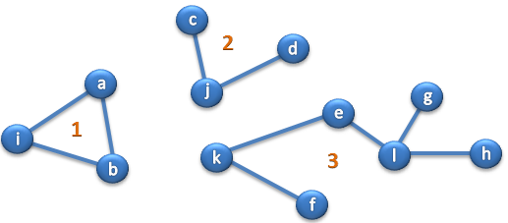
Problem z wieloma pojazdami/komiwojażerami
Dzieli się na podwarianty
Grupy miast
Różne prędkości
Każdy ma swoją trasę

Slide 14
Metody rozwiązywania problemu komiwojażera (dla wariantu podstawowego)

Slide 15
Metody dokładne

Slide 16
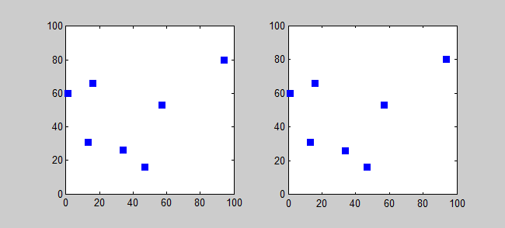
Sprawdzenie wszystkich wariantów (Brute Force)
Algorytm dokładny
Złożoność O(n!)
Sprawdza wszystkie permutacje
Znajduje rozwiązanie optymalne
Najdłuższy czas wyszukiwania

Slide 17
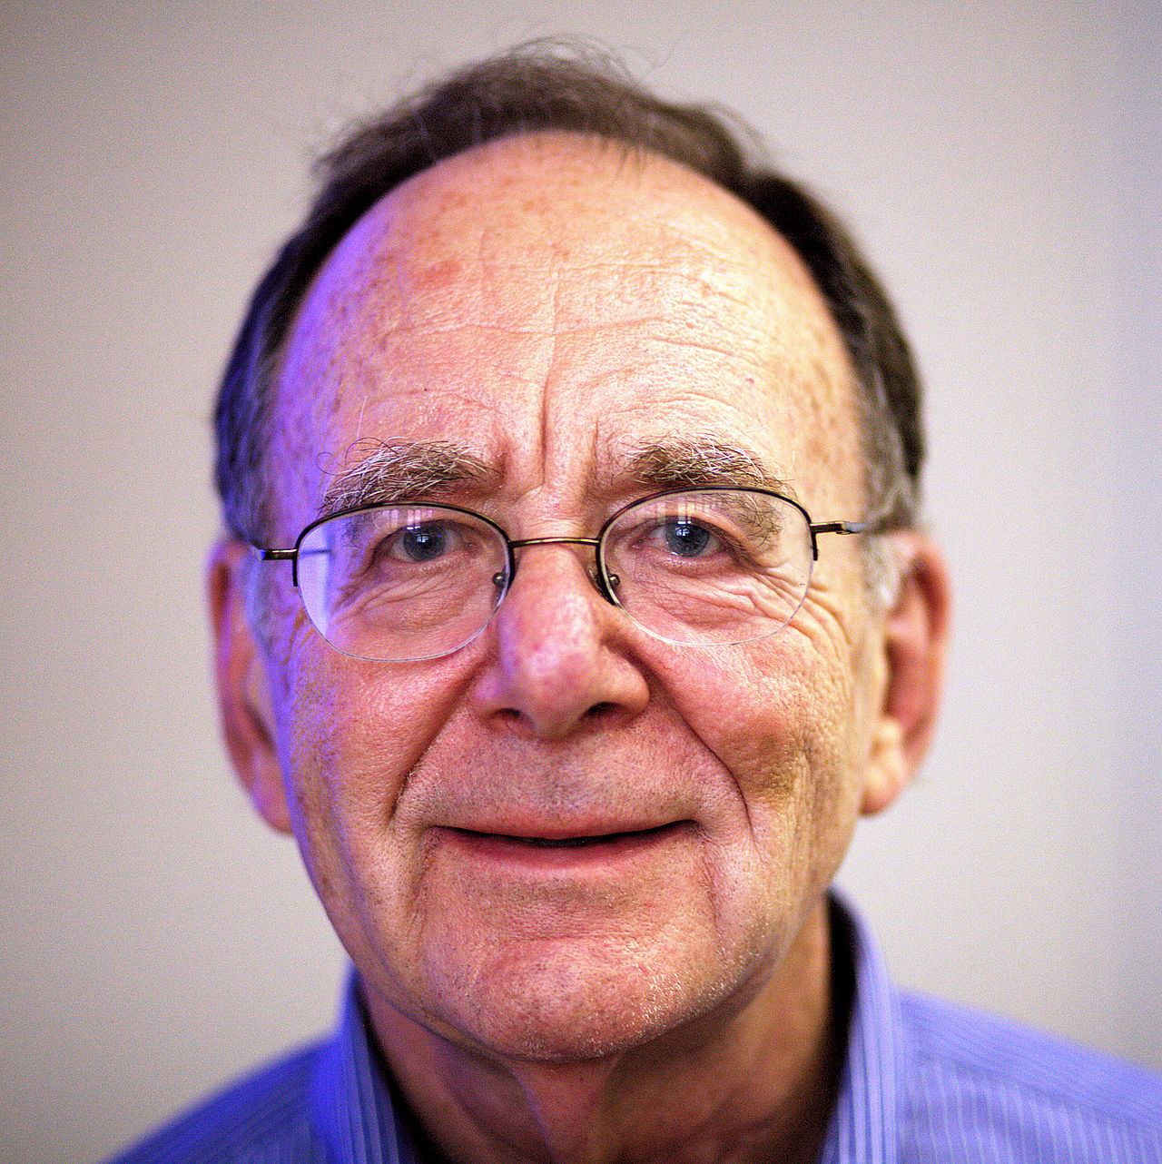
Algorytm Helda-Karpa
Algorytm dokładny
Oparty na programowaniu dynamicznym
Wyszukiwanie ścieżek w mniejszych podgrupach punktów
Złożoność O(n²2^{n})
Redukuje liczbę przetwarzanych ścieżek
Nadal niepraktyczny dla dużych problemów
Richard M. Karp

Slide 18
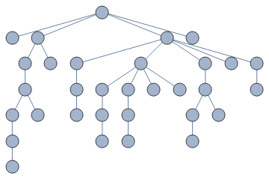
Algorytm rozgałęzień i ograniczeń
Metoda dokładna
Oparta na drzewie decyzyjnym (wybory kolejnych miast)
Pesymistyczna złożoność O(n!) (Możliwa korzystniejsza)
Przycinanie gałęzi przed końcem ścieżki, gdy za długa
Sprawdza wszystkie możliwe ścieżki

Slide 19
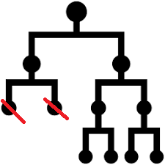
Algorytm rozgałęzień i cięć
Rozszerzenie algorytmu rozgałęzień i ograniczeń
Posiada dodatkowe warunki dodawane po analizie bez niektórych warunków integralności, częściej pomijane są niepotrzebne obliczenia
Również pesymistyczna złożoność O(n!), ale mniej prawdopodobna, średnia lepsza
Cięższa implementacja przez dodatkowe mechanizmy obliczania „cięć”

Slide 20
Metody heurystyczne

Slide 21
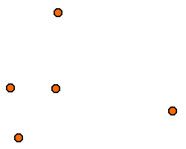
Algorytm najbliższego sąsiada
Algorytm zachłanny
Złożoność O(n²)
Szukanie wierzchołków „po kolei”
Ścieżka średnio 25% dłuższa niż optymalna
Nieoptymalnie, ale nie najgorsze

Slide 22
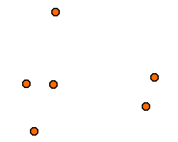
Algorytm najmniejszej krawędzi
Również algorytm zachłanny
Złożoność O(n²log n)
Krawędzie posortowane wg rosnącej długości
Sprawdzanie czy krawędź może trafić do rozwiązania
Brak gwarancji znalezienia optymalnego rozwiązania

Slide 23
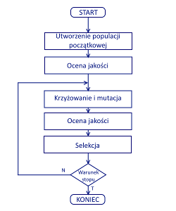
Algorytmy genetyczne
Populacja losowo wygenerowanych tras na początku
Ocena tras na podstawie długości i selekcja do kolejnej generacji
Niesprecyzowana złożoność obliczeniowa (zależna nie tylko od liczby wierzchołków)
Losowe zmiany w trasach, krzyżowanie
Koniec przy spełnieniu warunku stabilizacji lub po pewnej liczbie operacji

Slide 24
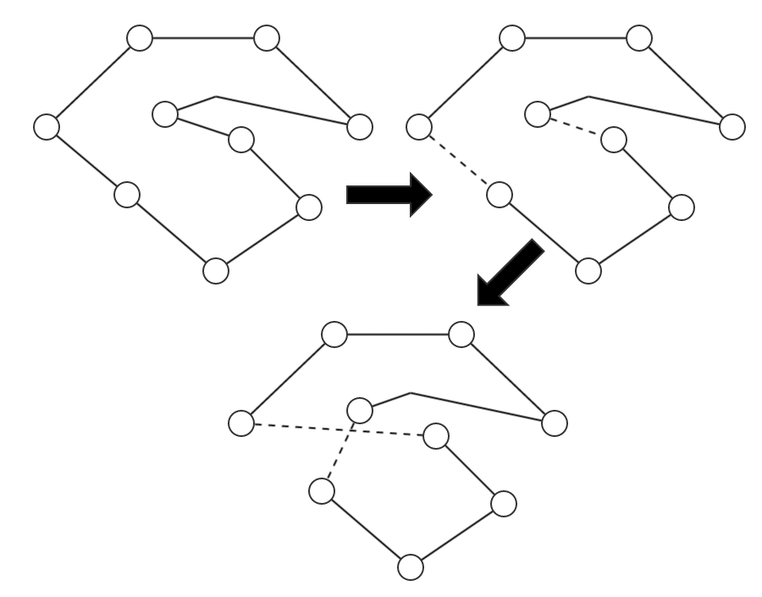
Algorytm 2-optymalny
Potencjalne rozszerzenie algorytmu zachłannego
Zmiana par krawędzi na inną parę w przypadku zmniejszenia dystansu trasy
Złożoność O(n) (gdy użyty po zachłannym) lub O(n log n) (przy losowym początku)
Szczególny przypadek klasy algorytmów k-opt (trójki, czwórki itd. krawędzi)

Slide 25
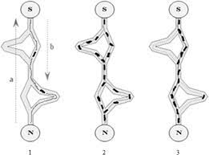
Algorytm mrówkowy
Złożoność zależna od kilku czynników (liczba „mrówek” i iteracji)
Symuluje zachowanie mrówek podczas szukania pożywienia
losowe wybieranie tras (omijanie lokalnych minimów)
Bazowanie na prawdopodobieństwie obrania szybszej trasy poprzez „feromony”
Możliwość zrównoleglenia obliczeń

Slide 26
Zastosowania praktyczne
Planowanie tras dostaw
Budowa sieci komputerowych
Turystyka i układanie planów podróży
Projektowanie tras i połączeń chipów i mikroprocesorów
Optymalizacja tras dla floty pojazdów

Slide 27
Źródła
https://wi.pb.edu.pl/wp-content/uploads/nauka/doktoraty/ostrowski/streszczenie_all.pdf
http://algorytmy.ency.pl/artykul/problem_komiwojazera
https://www.routific.com/blog/travelling-salesman-problem
https://faculty.washington.edu/paymana/swarm/stutzle99-eaecs.pdf
https://eduinf.waw.pl/inf/alg/001_search/0140.php

Slide 28
Dziękuję za uwagę!

